Slide 1
П Р Е Д А В А Њ Е 1:
Опште о поступцима раздвајања. Раздвајање дејством силе.
Предмет: Хроматографија и сепарационе методе. Наставник: М. Ристић. Датум: 12.6.2025.
Овим предавањем обухваћена су следећа испитна питања:
Опште о поступцима раздвајања.
Раздвајање дејством силе: гравитационо таложење и филтрација.
Раздвајање дејством силе: циклонско раздвајање.
Раздвајање дејством силе: центрифугирање.
Раздвајање дејством силе: Лоренцова и електростатичка сила.

Slide 2
Све информације од значаја за предмет можете наћи на страници предмета на сајту Факултета:
https://www.ffh.bg.ac.rs/predmeti/hromatografija-i-separacione-metode/
Тамо ће бити истицана обавештења о активностима на курсу и биће постављана предавања. На њој можете наћи и две скрипте за курс које у потпуности обухватају градиво предмета.

Slide 3
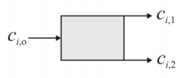



1. Опште о поступцима раздвајања.
Сепарациона јединица је простор (уређај) у коме се дешава раздвајање компоненти смеше или њихово селективно преношење у другу фазу под дејством сепарационог агенса. Назива се још под или плато.
Сепарациони агенс је узрочник сепарације (енергија, сила, мембрана...).
“Производ са врха” који је
обогаћен жељеном компонентом
Полазна смеша
“Производ са дна” који је
осиромашен жељеном компонентом
Подеона фракција је релативно обогаћење производа са врха у односу на полазну смешу.
Подеони однос је однос концентрација производа са врха и са дна сепарационе јединице.
Раздвајање зависи од особина супстанције, конструкције сеп. јединице и од Т, P.

Slide 4
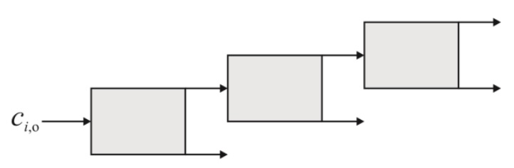
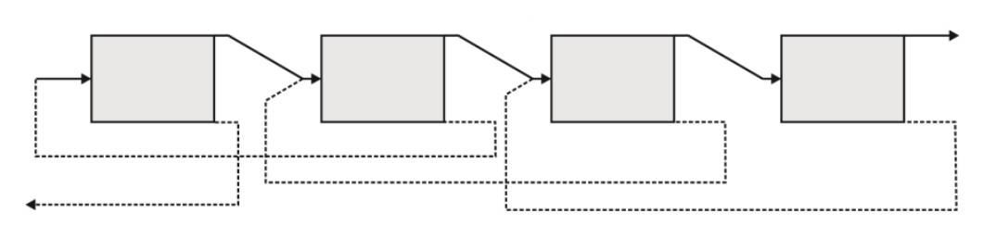
Често раздвајање у једном сепарационом кораку није довољно да се постигне жељени степен чистоће. У том случају се сепарационе јединице везују у каскаде.
Проста каскада:
Противструјна каскада:
Рефлукс је проток материје од виших ка нижим сепарационим степенима.

Slide 5
Колоне су уређаји у којима се обавља већи број појединачних чинова раздвајања, али није могуће опазити физичку границу између сепарационих јединица (колона за фракциону дестилацију, колона за хроматографију...).
Важна карактеристика колона је број теоријских подова, N_{t}: то је број појединачних узастопних сепарационих корака које треба обавити да би се теоријски постигао исти степен раздвајања као са колоном. Количник дужине колоне L и броја теоријских подова је висина теоријског пода:
У пракси је број појединачних узастопних сепарационих корака које треба обавити најчешће већи од N_{t}, и тај број зове се број практичних подова, N_{p}. Количник N_{t} и N_{p} је ефикасност колоне:

Slide 6
Хибридни системи за раздвајање: две или више везаних сепарационих јединица које раде на различитом принципу.
Према начину на који се врши раздвајање компоненти смеше, можемо разликовати следеће врсте раздвајања:
Раздвајање дејством силе
Раздвајање мембраном
Раздвајање стварањем нове фазе
Раздвајање додавањем нове фазе
Раздвајање чврстом фазом

Slide 7
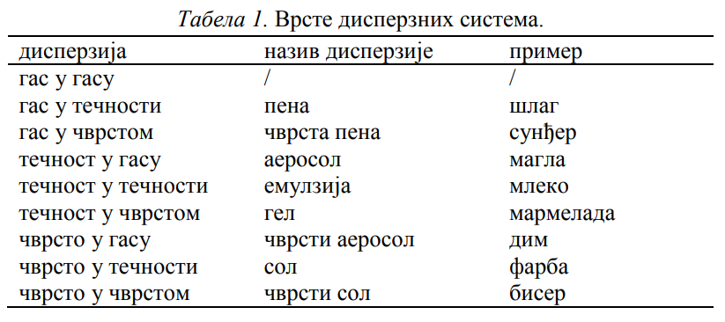
Раздвајање дејством силе:
гравитационо таложење и филтрација.
Раздвајање дејством силе: најчешће за раздвајање дисперзних система (1-100 nm колоиди, >100 nm грубо дисперзни системи).
7

Slide 8
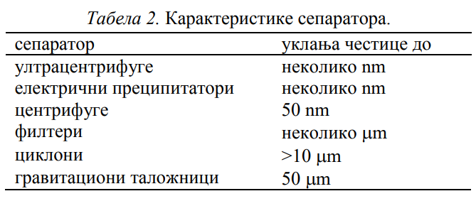
Неке карактеристике уређаја за раздвајање дисперзних система су приказане у табели:
Гравитациони таложници (преципитатори) су најједноставније справе које користе гравитациону силу како би се постигло раздвајање диспергованих честица из дисперзија гас-чврсто, гас-течно и течно-течно.
8

Slide 9
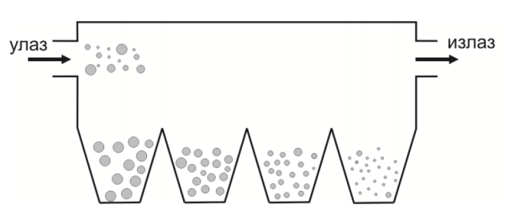
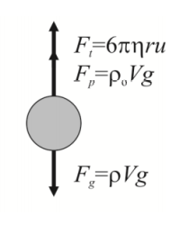

Гравитациони таложник:
Слика десно показује равнотежу сила за сферну честицу која се креће константном брзином u кроз флуид надоле. Изједначавањем гравитационе силе са силом потиска и трења, следи израз за брзину:
9

Slide 10
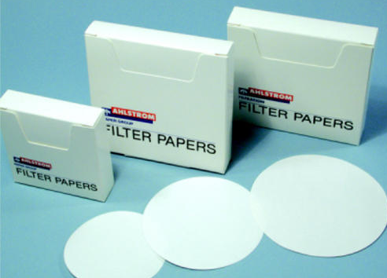
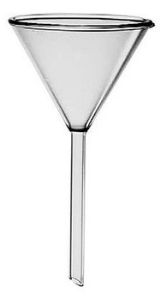
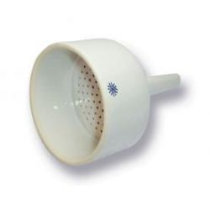
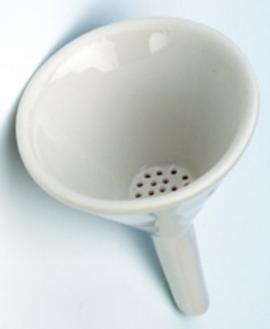
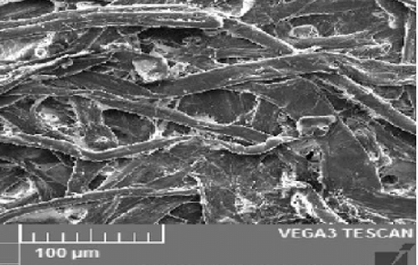
Филтрација: сепарациони агенси су филтер и проток, који је последица постојања разлике притисака са горње и доње стране филтера (хидростатички притисак).
Филтери: материјали са порама одређене просечне величине (папир, синтеровано стакло...). Према величини пора филтери су подељени у класе тј. разреде. Најмање поре су реда неколико микрометара.
Левкови за папирне филтере:
Бихнеров
Обичан
Хиршов
← Увећан приказ филтер папира (СЕМ)
10

Slide 11
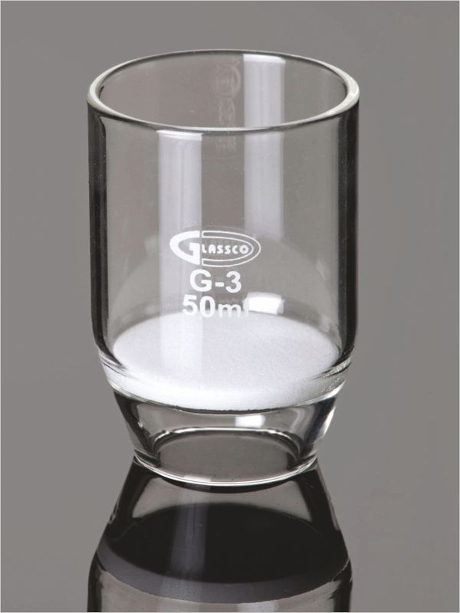
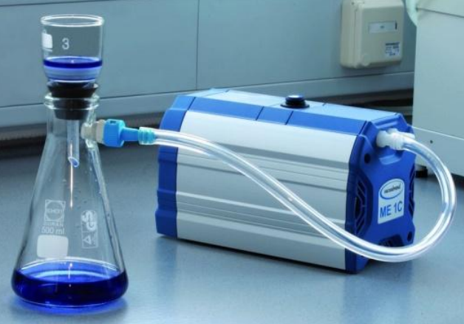
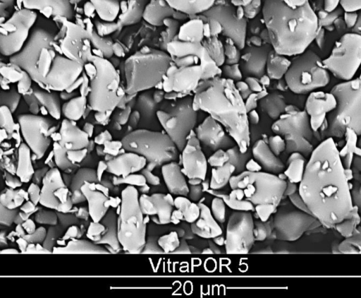
Гучеви су цилиндричне стаклене посуде са дном од синтерованог стакла са порама одређене просечне величине.
Гуч
Гуч постављен на гуч-боцу ради брже филтрације дисперзије помоћу подпритиска произведеног вакуум пумпом
Најмање честице које се могу раздвојити из дисперзије филтрацијом су реда величине неколико микрометара.
Увећан приказ синтерованог стакла (СЕМ)
11

Slide 12
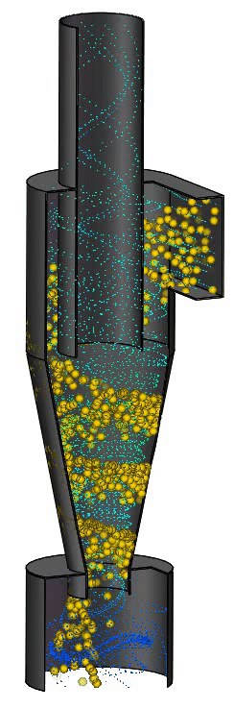
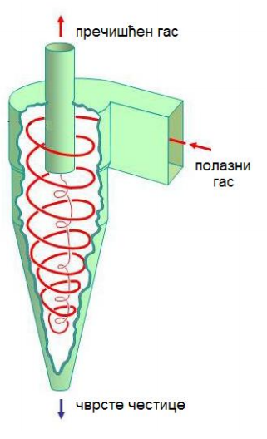
Раздвајање дејством силе:
циклонско раздвајање.
Циклонско или вртложно раздвајање употребљава се за раздвајање дисперзија њиховим струјањем кроз цилиндрични или конусни контејнер (циклон). Принцип рада илуструју слике.
Чврсте или течне честице центрифугална сила одвлачи ка зидовима циклона, где се оне таложе и испадају кроз отвор.
Сепарациони агенс код циклонског раздвајања је центрифугална сила:
Циклон
12

Slide 13
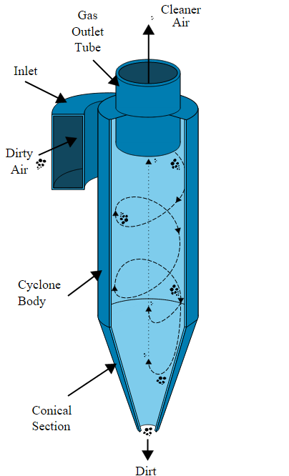
У ужем делу цикона ефикасније се издвајају мање честице јер ту делује већа центрифугална сила (зато што је R мање).
Вртложним раздвајањем могу се елиминисати честице димензија
10 микрометара и веће. Елиминација је статистичке природе, као и код гравитационих таложника (исказује се као проценат уклоњених честица одређене димензије).
Примена:
За раздвајање гас-чврсто дисперзија или гас-течно дисперзија у индустријским постројењима,
кућним усисивачима...

Slide 14
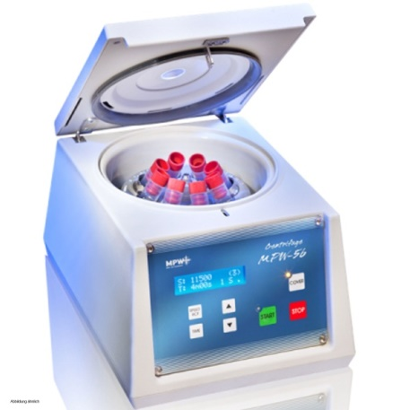

Раздвајање дејством силе:
центрифугирање.
Центрифугирање: ефикасан начин за раздвајање дисперзија течно-чврсто које се дуго таложе, стављањем раствора у кивету која се обрће електромотором великим брзинама. Уређај за центрифугирање је центрифуга.
Сепарациони агенс код центрифугирања је центрифугална сила. Брзина таложења честица је:
при чему је g_{c} центрифугално убрзање које од гравитационог може да буде много пута веће.
Ултрацентрифуге: g_{c} ≥ 100 000·g
У ултрацентрифугама могуће је таложити макромолекуле по величини (при нижим брзинама таложе се већи, а при већим мањи молекули).
14
14

Slide 15
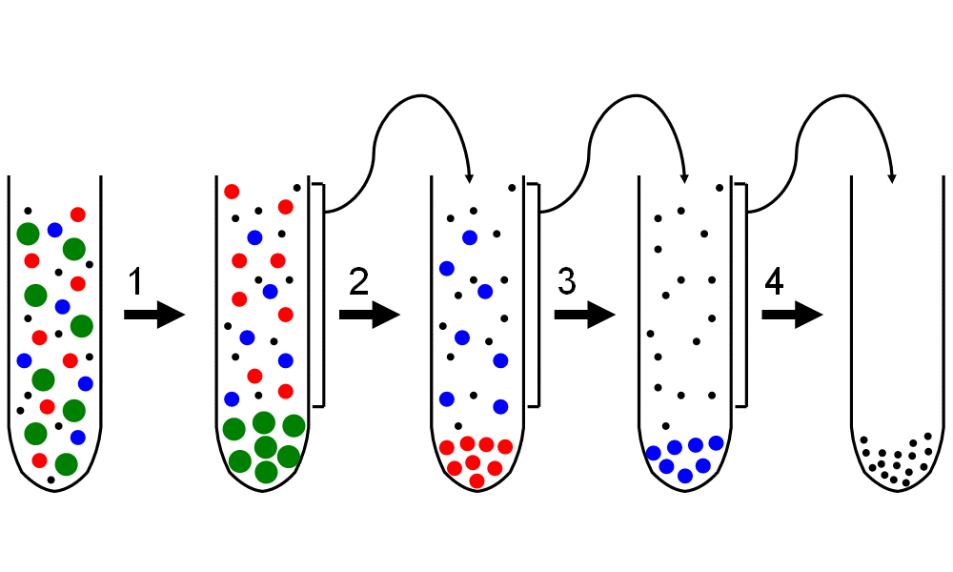
Тако се могу сакупити фракције макромолекула (фракционо центрифугирање) и утврдити њихова расподела по величинама у раствору. Примењује се и у биологији за раздвајање ћелијских органела.
Шема процедуре фракционог центрифугирања

Slide 16
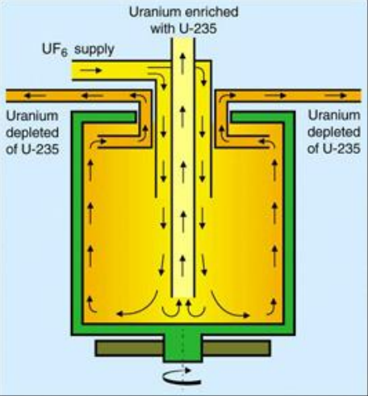
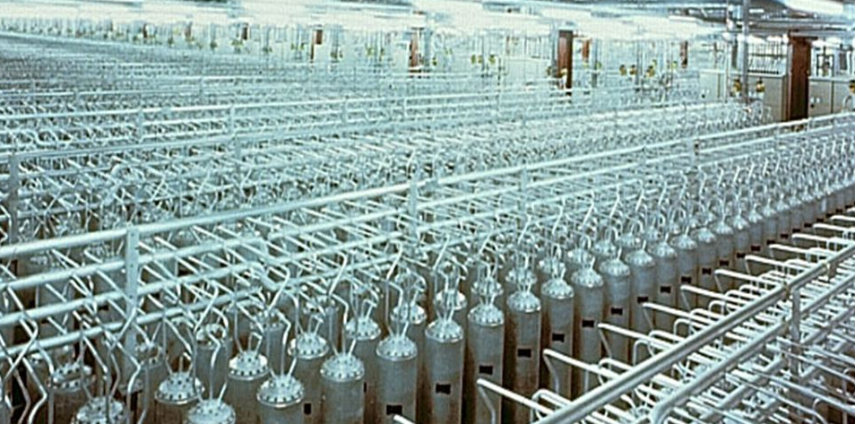
Осим за раздвајање дисперзних система, центрифугирање се користи као стандардна техника за раздвајање ²³⁵UF₆ и ²³⁸UF₆ у нуклеарној индустрији. При центрифугирању, тежи молекули ²³⁸UF₆ се скупљају на периферији обртног цилиндра, а лакши ²³⁵UF₆ у унутрашњости, али са врло малим сепарационим фактором. Зато се центрифуге везују у каскаде.
Каскада гасних центрифуга
Центрифугирањем се елиминишу честице од око 50 нанометара, а ултрацентрифугирањем и до неколико нанометара.

Slide 17
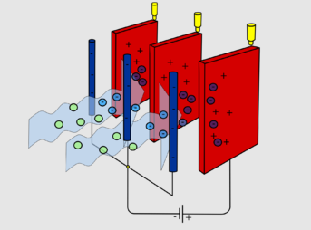
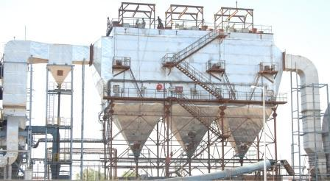
Раздвајање дејством силе:
Лоренцова и електростатичка сила.
Електростатички преципитатори служе за елиминисање ситних честица из дисперзија гас-чврсто (чишћење од дима и прашине). Дисперзија струји између електрода које су на високом једносмерном напону. Гас се јонизује, јони наелектрисавају честице прашине и оне се депонују на електроде.
Сепарациони агенс је електростатичка сила.
Могу се уклонити честице величине до
неколико нанометара.
17
17
Велико постројење за ел.стат. преципитацију прашине из фабрике цемента
17

Slide 18
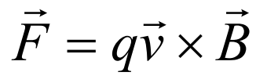
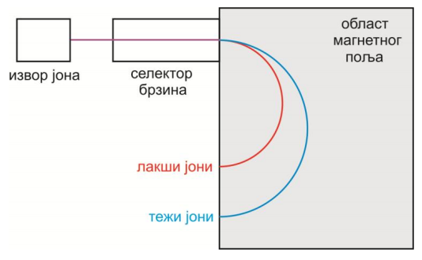

Дејство Лоренцове силе на јоне различите масе може се искористити за њихово просторно раздвајање:
Јони који улазе у магнетно поље нормално на вектор магнетне индукције, кретаће се кружном путањом полупречника:
Секторски масени спектрометар
Раздвајање у једном кораку је потпуно, али пошто у уређају мора бити низак притисак (10⁻⁵ mbar), принос је веома мали. Употреба је углавном у аналитичке сврхе.

